Slide 1

#Hyrje ne Javascript

Slide 2
#Cfare eshte Javascript?
-JavaScript është gjuha më e njohur e programimit në botë.
-Javascripti është gjuha e programimit të webit.
-Javascript e ben faqen e webit interaktive.

Slide 3
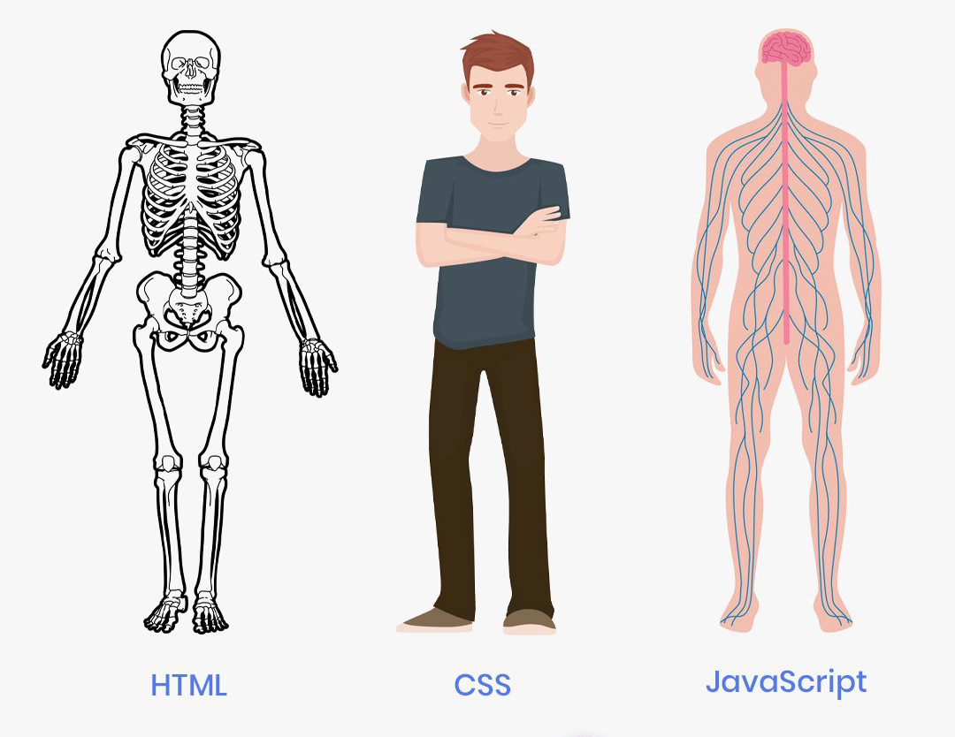
#HTML , CSS dhe Javascript

Slide 4
#Console?
Console eshte nje mjet qe I lejon programuesit te shfaqin mesazhe dhe te kontrollojne kodin e javascript ne ambientin e browserit.

Slide 5
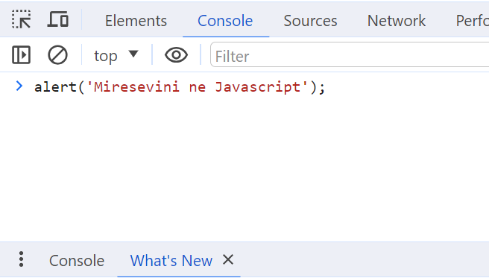
#Instruksioni jone i pare ne javascript.

Slide 6
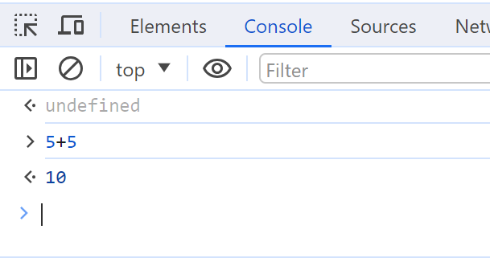
#Veprime matematikore

Slide 7
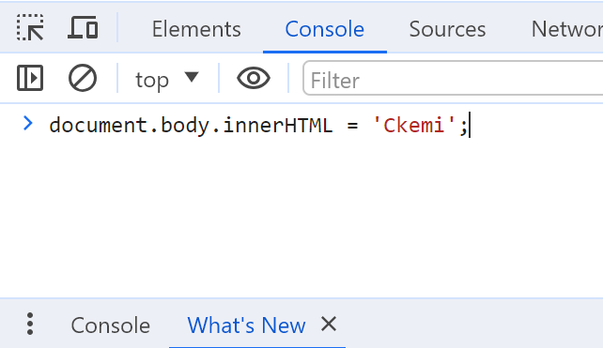
#Mundemi te manipulojme nje website.

Slide 8
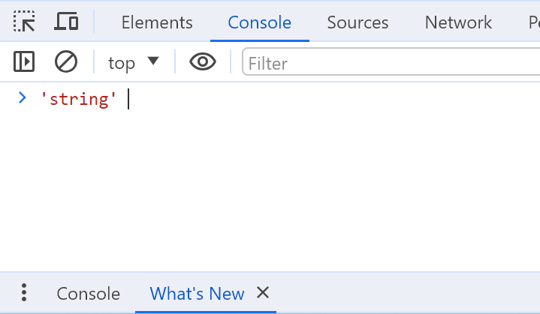
#String?
String ne javascript perfaqeson tekst.

Slide 9
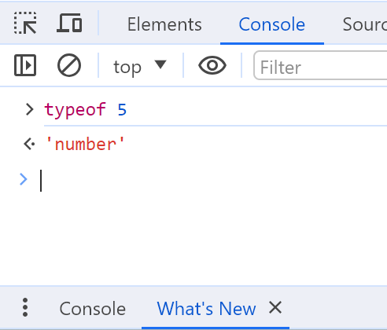
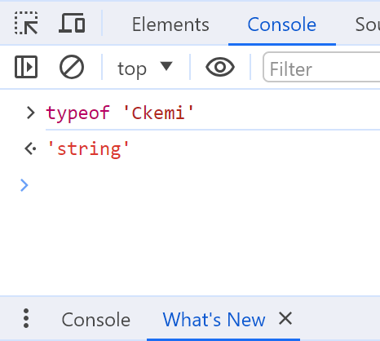
#typeof

Slide 10
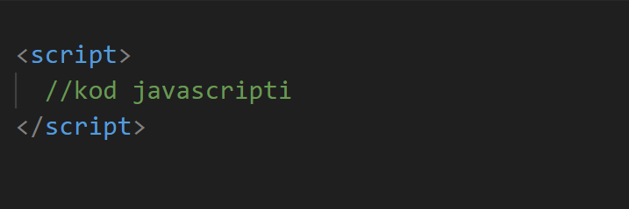
#Tagu <script>
->Eshte tagu I cili na lejon te shkruajme kod javascripti.

Slide 11
#Variabla
-Variabla eshte si nje kuti e cila permban nje send brenda , por ne kete rast permban nje vlere(numer, string, etj.)
-Sintaksa: let emri I variables = 5 ;

Slide 12
#Kufizimet per emrin e variables
-Nuk mund te vendosim emra special si “let”.
-Nuk mund te filloj emri me numer.
-Nuk mund te perdorim karakterspecial si #@% , etj. Pervec: $ _

Slide 13
#Pse perdorim ; ?
Ne javascript ; do te thote fundi I nje instruksioni.

Slide 14
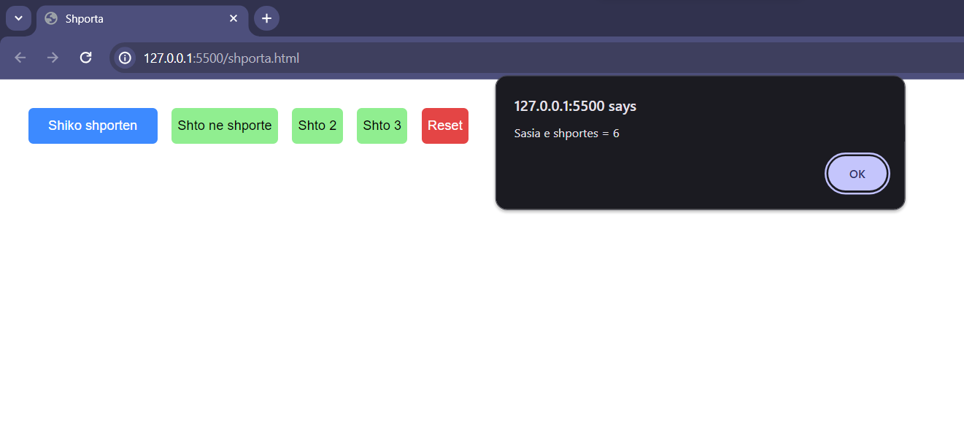
#Ndertoni nje program I cili imiton shporten e dyqaneve online.

Slide 15
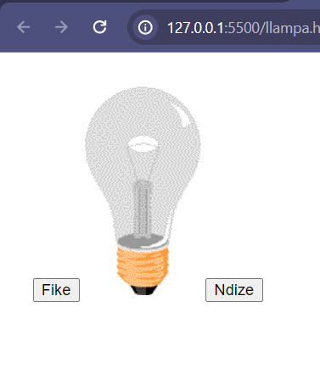
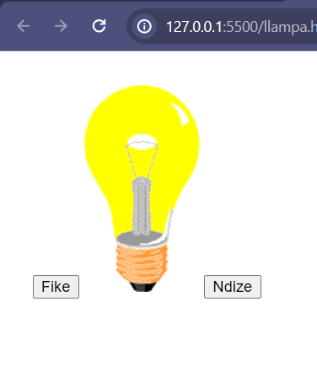
#Krijo nje program qe fik dhe ndez llampen.

Slide 16


